Slide 1
Готовность к выполнению экспериментальных заданий основного государственного экзамена по химии.
Падерина Светлана Анатольевна
учитель химии МБОУ СОШ №29

Slide 2
Готовность к выполнению экспериментальных заданий основного государственного экзамена по химии.
Изучение практически всех разделов курса химии 8–9 классов предполагает проведение химических опытов, которые помогают понять теоретический материал о свойствах и применении веществ, создавать образы изученных веществ и химических явлений. В варианты ОГЭ включены задания, успешность выполнения которых непосредственно связана со знаниями и умениями, приобретёнными в процессе выполнения химического эксперимента. Их относят к содержательному разделу «Экспериментальная химия».
В последние годы значение знаний и умений, относящихся к данному блоку, существенно выросло: в экзаменационный вариант включены два задания (23 и 24), предусматривающие проведение реального химического эксперимента.

Slide 3
Раздел «Экспериментальная химия» достаточно сложен для отработки и подготовки к экзамену. Для выполнения многих заданий надо знать качественные реакции и признаки протекания реакций между различными веществами, а также физические и химические свойства веществ, необходимо уметь пользоваться таблицей растворимости кислот, оснований и солей, электрохимическим рядом (рядом активности) металлов.
Большую роль в успешном решении заданий играет опыт, приобретённый при проведении химических реакций в рамках лабораторных и практических занятий. При самостоятельном выполнении опытов обучающимися на уроках необходимо фиксировать все этапы их проведения: какие вещества взяли и какие добавили (формула, название, физические свойства); какие вещества образовались в результате реакции и отмечать признаки, сопровождающие реакцию.
Без такого пристального внимания к проведению опытов справиться с заданиями нелегко, так как в памяти практически не останется образов использовавшихся веществ и проведённых взаимодействий.

Slide 4
Для успешного решения заданий ОГЭ необходимы прочные химические знания, умения комбинировать различные виды деятельности: анализировать и сравнивать, классифицировать и обобщать, демонстрировать умения читательской грамотности и проводить расчёты, переносить знания и умения в новые ситуации, анализировать условия заданий и самостоятельно планировать пути решения.
При подготовке к ОГЭ по химии можно использовать «Навигатор самостоятельной подготовки к ОГЭ» (ФИПИ) https://fipi.ru/navigator-podgotovki/navigator-oge#hi
Разделы «Экспериментальная химия», «Химия и жизнь» https://doc.fipi.ru/navigator-podgotovki/navigator-oge/hi-9_4_eksperiment.pdf

Slide 5
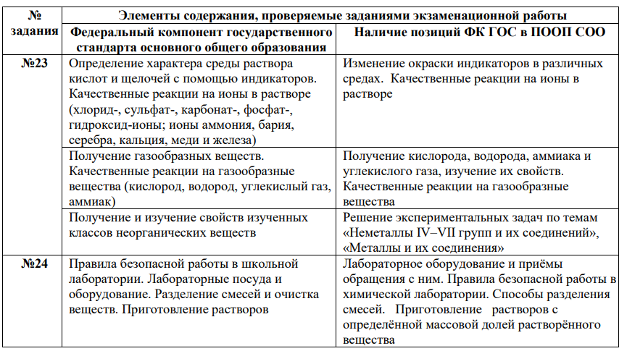
Перечень элементов содержания, проверяемых на основном государственном экзамене по химии (в соответствии с кодификатором ОГЭ 2023 г.)

Slide 6
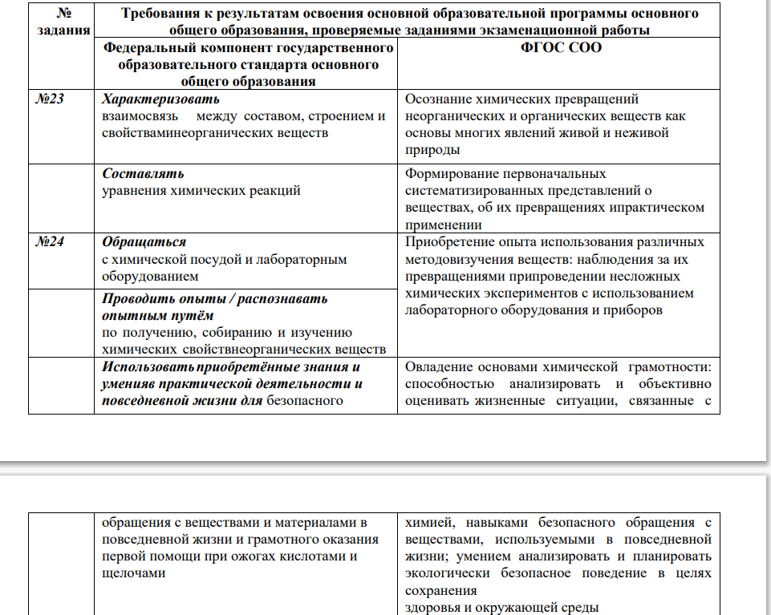
Перечень проверяемых требований к результатам освоения основной образовательной программы основного общего образования по химии
(в соответствии с кодификатором ОГЭ 2023 г.)

Slide 7
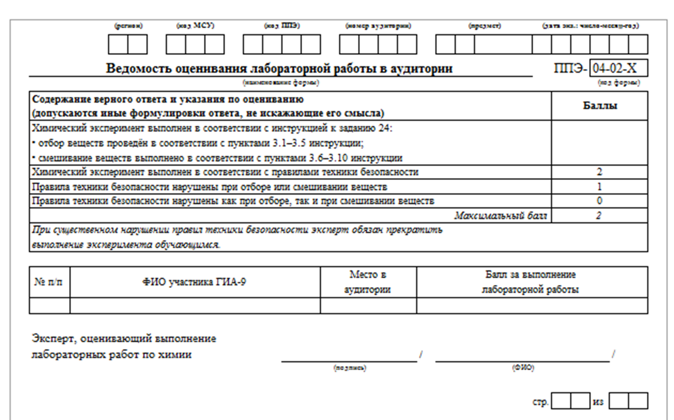

Slide 8
Готовность к выполнению экспериментальных заданий основного государственного экзамена по химии.
Регламент проведения ГИА-9 по учебному предмету «Химия» в 2023 году.https://drive.google.com/file/d/1K8sNPQFE6K9fk6zrNLj6olcB0wwaUztS/view?usp=sharing

